Slide 1
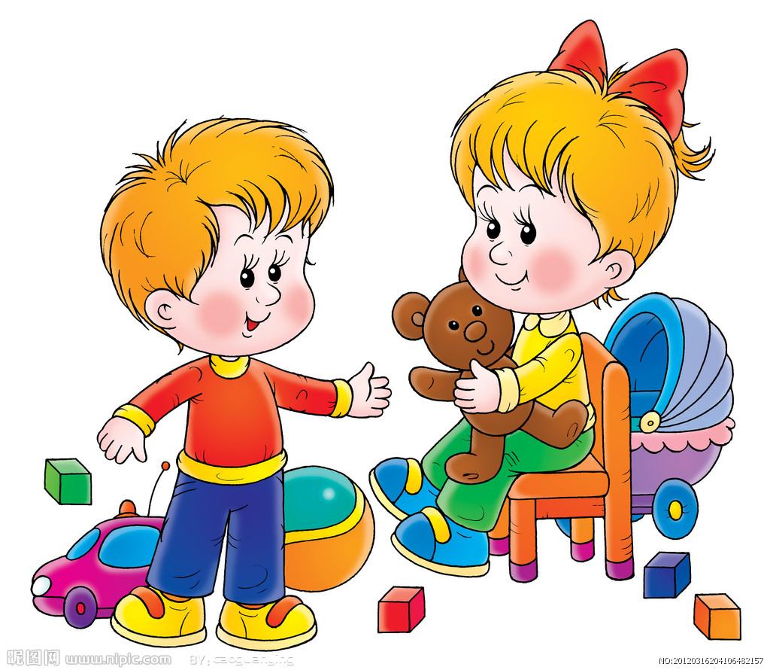
Характеристики развивающей предметно-пространственной среды групп дошкольных образовательных учреждений
Консультация для воспитателей
ГБДОУ № 39
Старший воспитатель Зиновьева Ольга Александровна

Slide 2
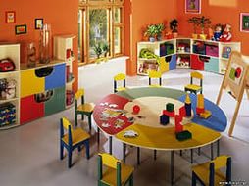
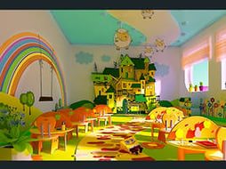
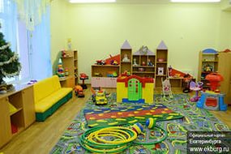
Насыщенность среды должна соответствовать:
Возрастным возможностям детей;
Содержанию Программы
Образовательное пространство должно быть оснащено средствами обучения и воспитания (в том числе техническими) игровым, спортивным, оздоровительным оборудование, инвентарем и материалами
Насыщенность среды обеспечивает игровую, познавательную, исследовательскую и творческую активность всех воспитанников, экспериментирование с доступными для детей материалами, двигательную активность, эмоциональное благополучие детей, возможность самовыражения.

Slide 3
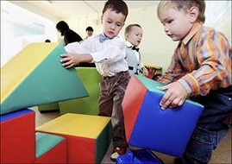
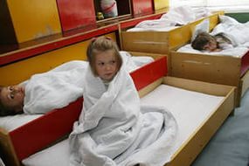
Трансформируемость пространства
Возможность изменений предметно-пространственной среды в зависимости от образовательной ситуации, в том числе от меняющихся интересов и возможностей детей

Slide 4
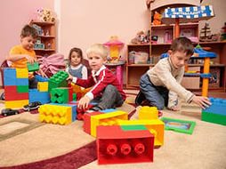
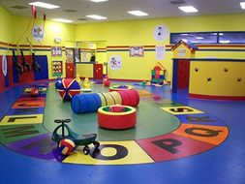
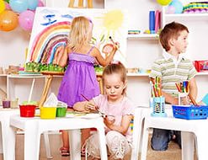
Полифункциональность материалов
Возможность разнообразного использования различных составляющих предметной среды, например: детской мебели, матов, мягких модулей, ширм и т.д.
Наличие полифункциональных предметов, в том числе природных материалов, пригодных для использования в разных видах детской активности

Slide 5
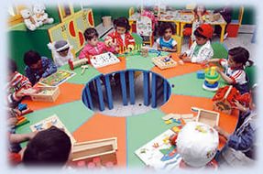
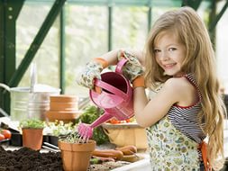
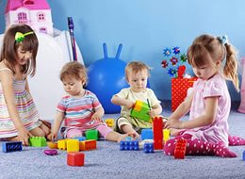
Вариативность
Наличие различных пространств (для игры, конструирования, уединения и пр.), а также разнообразных материалов, игр, игрушек и оборудования, обеспечивающих свободный выбор детей;
Периодическая сменяемость игрового материала, появление новых предметов, стимулирующих игровую, двигательную, познавательную и исследовательскую активность детей

Slide 6
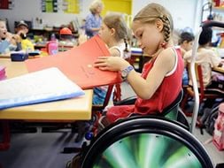
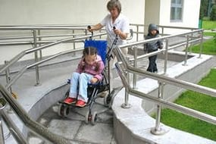
Доступность
Доступность для воспитанников, в том числе для детей с ограниченными возможностями здоровья и для детей-инвалидов, всех помещений, где осуществляется образовательная деятельность;
Свободный доступ детей, в том числе с ограниченными возможностями здоровья, к играм, игрушкам, материалам, пособиям, обеспечивающим все основные виды детской активности;
Исправность и сохранность материалов и оборудования

Slide 7
Безопасность
Соответствие всех элементов предметно-пространственной среды требованиям по обеспечению надежности и безопасности их использования

Slide 8
Творческих успехов!

